Slide 1
La révolution française
Découverte du monde - Histoire
⇨ La réunion des Etats Généraux

Slide 2
Nous continuons notre leçon d’histoire !
les temps modernes.
Cette leçon porte sur...

Slide 3
Souvenons-nous...
Face au mécontentement des français, le roi Louis XVI réunit les Etats Généraux le 5 mai 1789 à Versailles : 1 139 députés représentant les trois ordres viennent à Versailles en apportant des cahiers de doléances (cahiers dans lesquels sont écrites les plaintes et les demandes des gens).

Slide 4
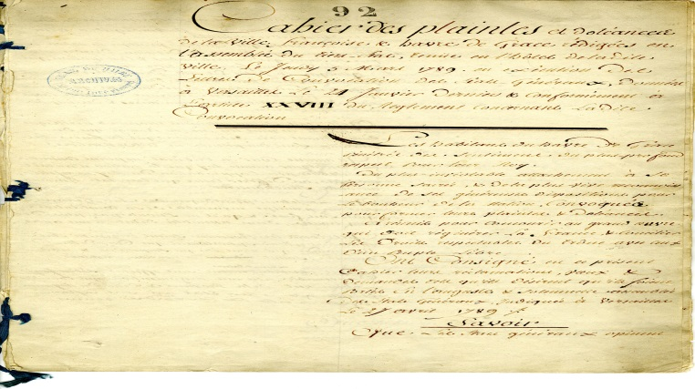
Pour faire face au mécontentement du peuple français et aux problèmes de finance du Royaume, Louis XVI organise
la réunion des Etats Généraux.
Chaque député est donc invité à venir à Versailles, apportant avec lui un
cahier de doléance,
qui reprend les plaintes et les demandes de la population qu’il représente.

Slide 5
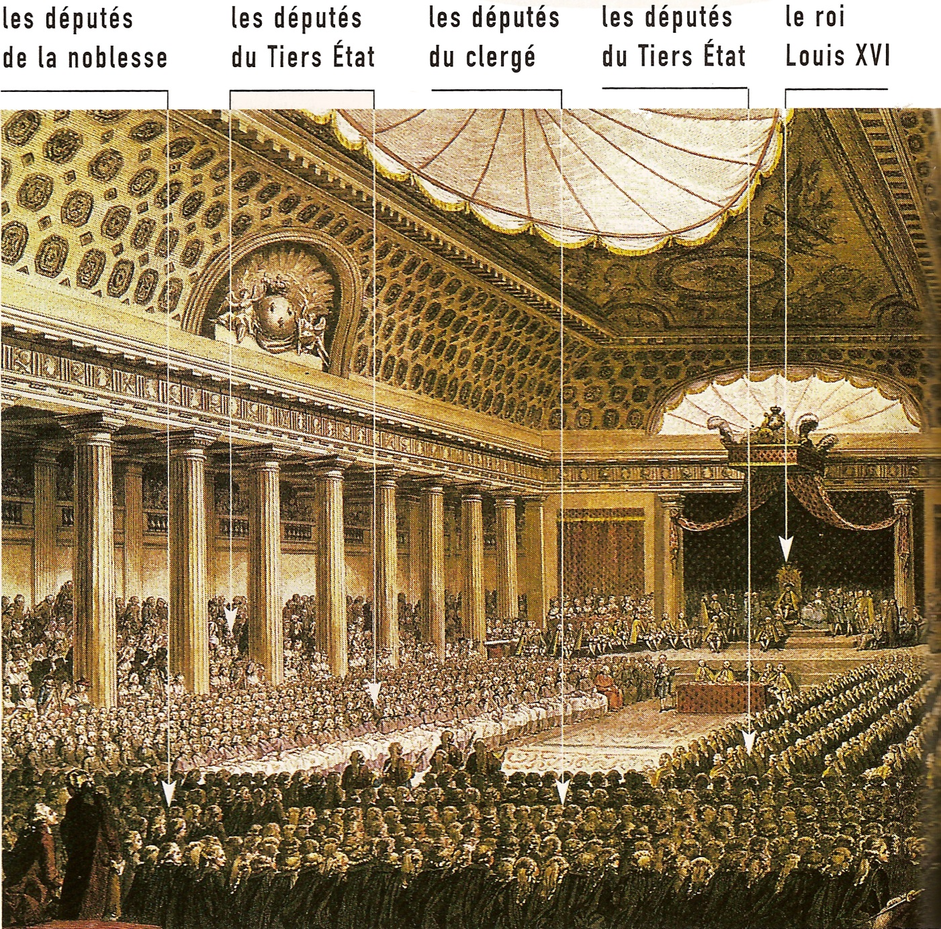
Cette réunion commence donc le 5 mai 1789.
Les 1 139 députés (270 pour la noblesse, 291 pour le clergé et 578 pour le tiers état) se réunissent.

Slide 6
Pendant plusieurs semaines, les députés expriment tour à tour les doléances des populations qu’ils représentent.
Mais c’est quand il s’agit de voter que les problèmes apparaissent…

Slide 7
Recomptons les députés :
1 139 députés :
- 270 pour la noblesse ;
- 291 pour le clergé ;
- 578 pour le tiers état.
Si l’on additionne les députés des deux ordres privilégiés, cela fait donc
561 députés pour le clergé et la noblesse
contre 578 députés pour le tiers état.

Slide 8
Noblesse + clergé = 561 voix
Tiers état = 578 voix
Noblesse + clergé = 561 députés
Tiers état = 578 députés
Si le vote se fait à une voix par député, le tiers état est majoritaire ! Cela signifie
que le tiers état peut voter pour prendre des décisions qui lui conviennent.
Mais le roi choisit une autre règle pour le vote…

Slide 9
Noblesse + clergé = 561 voix
Tiers état = 578 voix
Noblesse + clergé =
2 voix
Tiers état =
1 voix
Le vote ne se fera pas à une voix par député…
mais à une voix par ordre !

Slide 10
Noblesse + clergé =
2 voix
Tiers état =
1 voix
Le tiers état est donc minoritaire : cela signifie
qu’il sera toujours battu par le clergé et la noblesse lors des votes !

Slide 11
Beaucoup de députés (du tiers état, mais également de la noblesse ou du clergé) sont en colère contre ce système de vote.

Slide 12
Le 20 juin 1789, ces députés en colère se réunissent dans un gymnase.
Ils affirment qu’ils représentent le peuple.
Ils se proclament donc Assemblée Nationale.
Ils jurent de ne plus se quitter tant que la nation n’aura pas une nouvelle constitution.

Slide 13
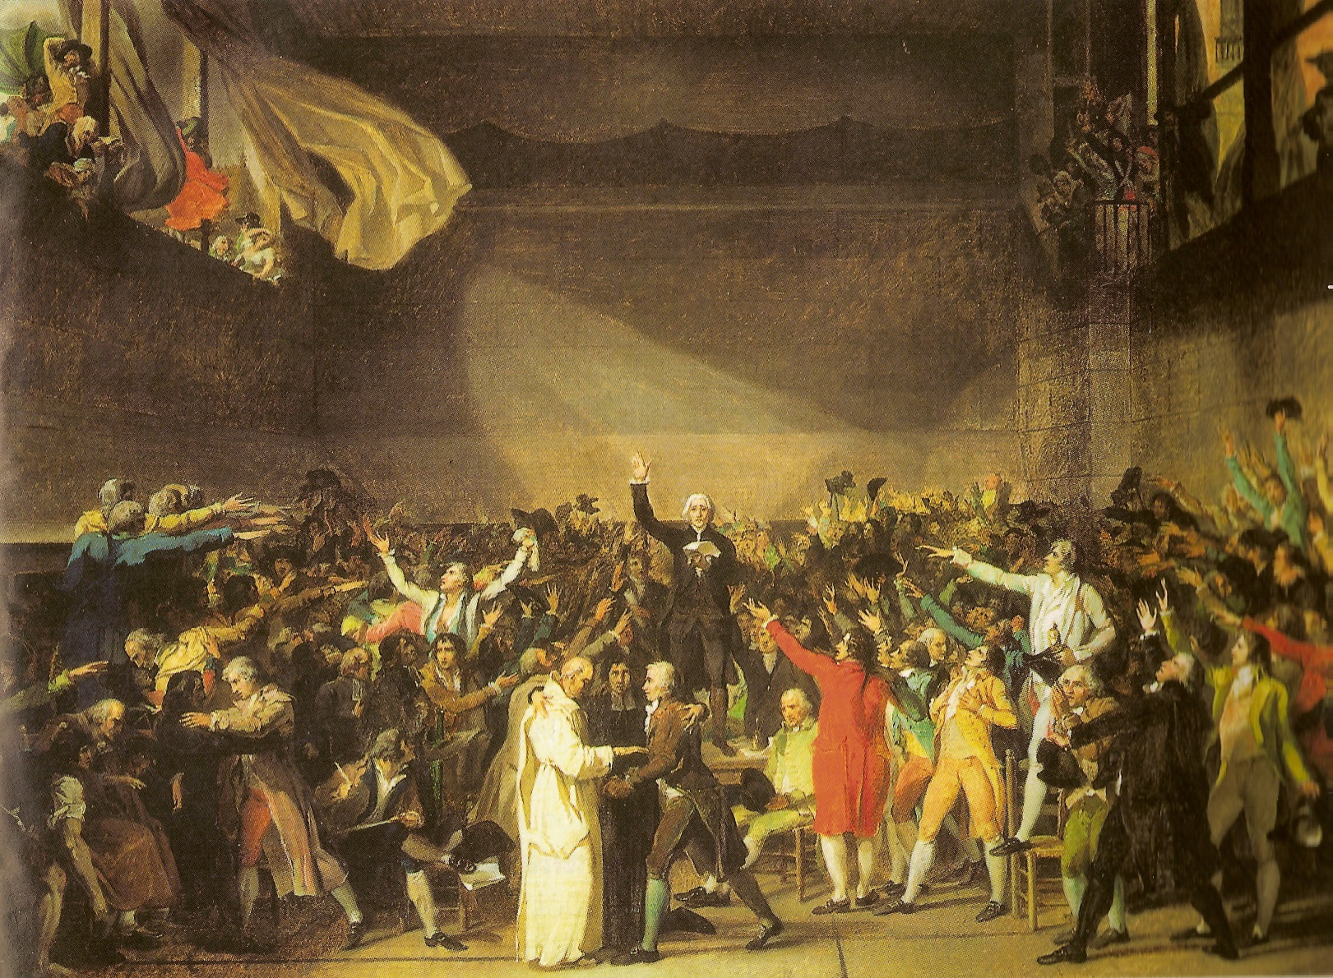
Cette promesse qu’ils se sont faite s’appelle le Serment du Jeu de Paume.
C’est la première étape de la révolution française.

Slide 14
Revenons à notre frise historique…

Slide 15
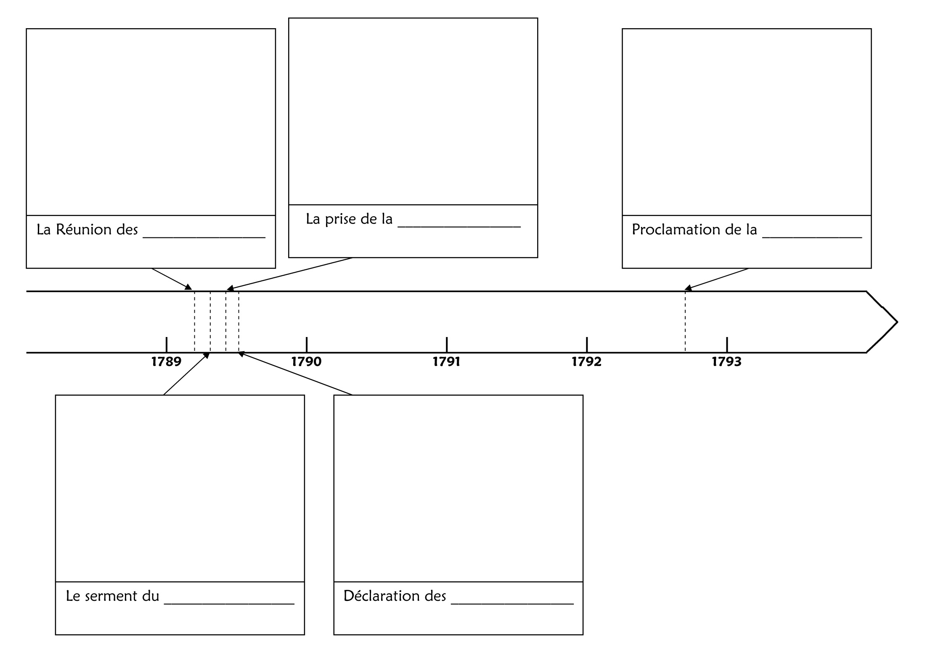
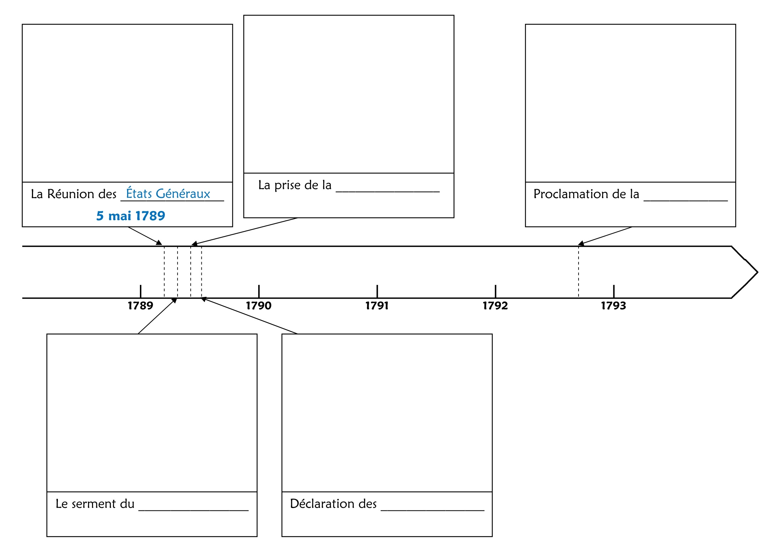
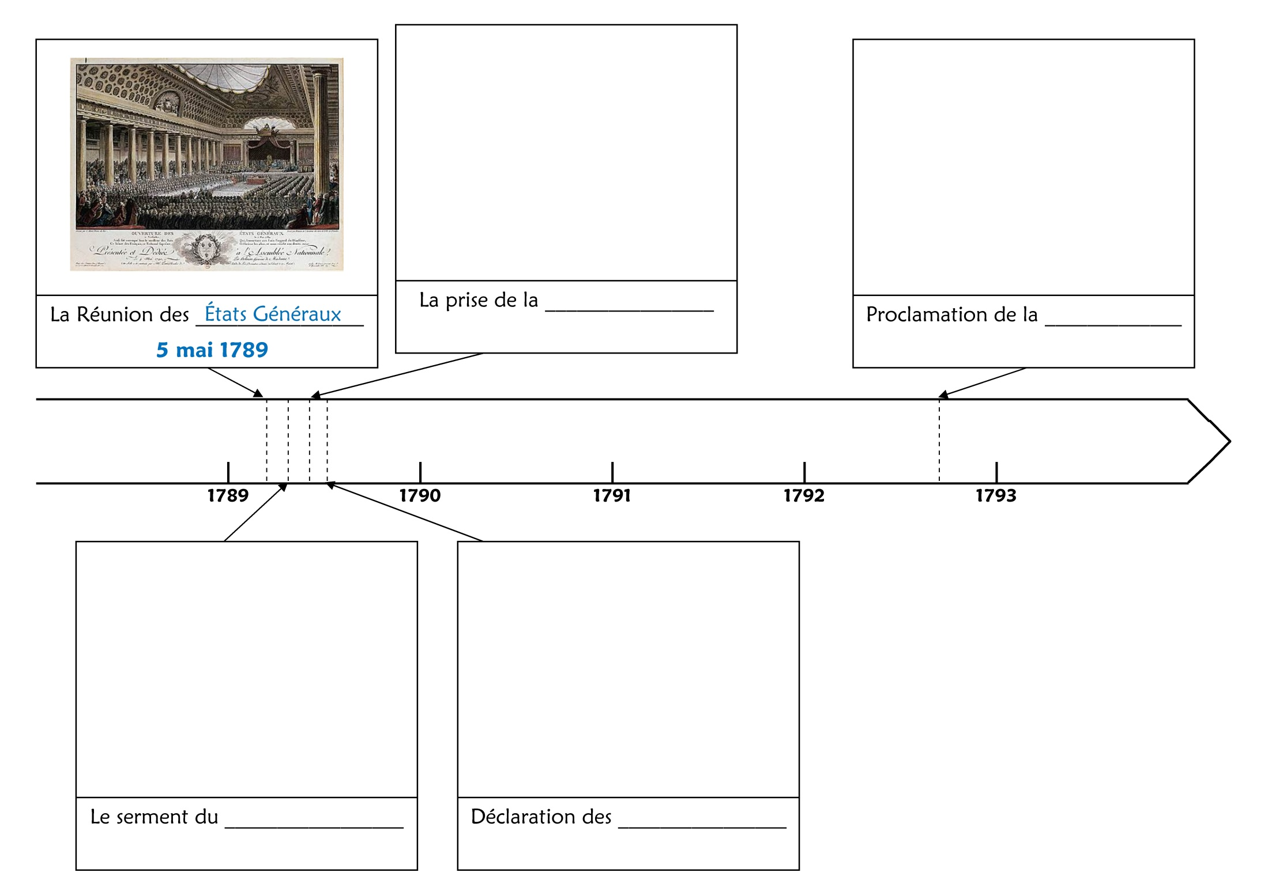
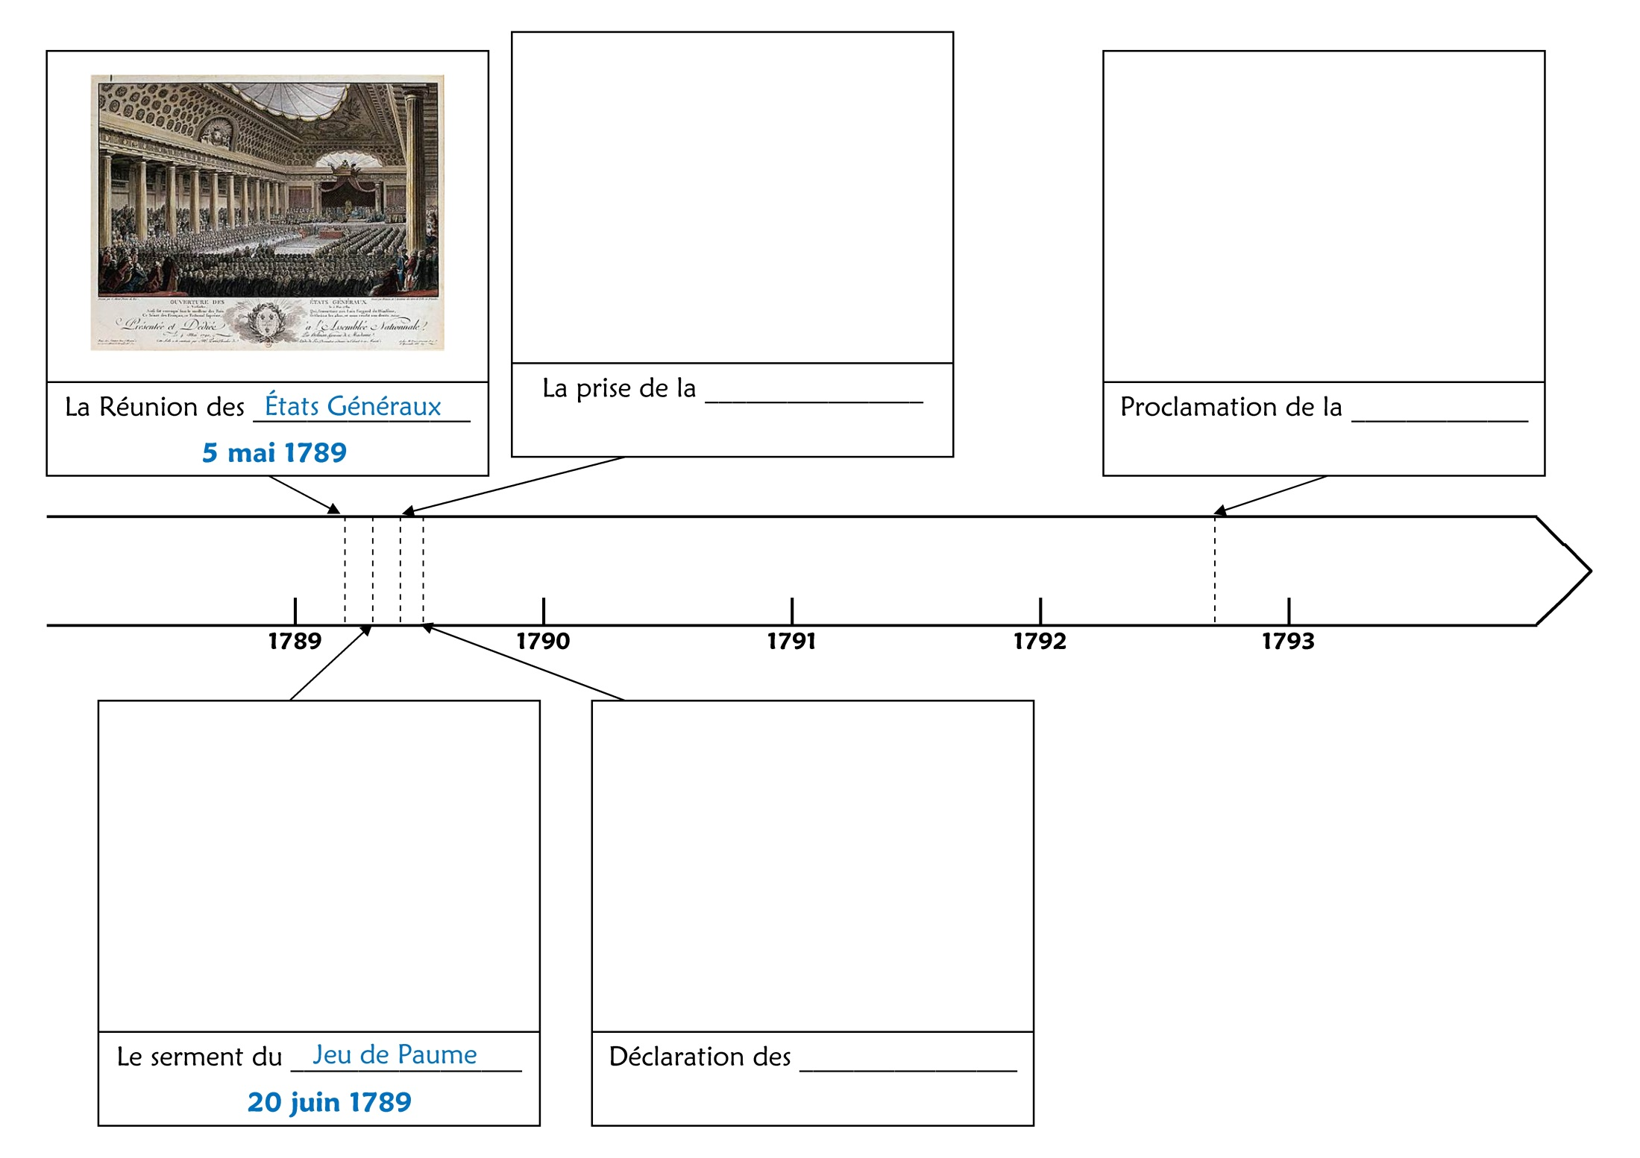

Slide 16
En résumé...
Le roi n’écoute pas les demandes du Tiers Etat. Les députés du Tiers Etat, très mécontents, se proclament alors Assemblée Nationale (assemblée représentant la nation) et le 20 juin 1789, par le Serment du Jeu de Paume, ils jurent de ne pas se séparer tant que la nation n’aura pas une nouvelle constitution.

Slide 17
La prochaine fois, nous verrons quels ont été les épisodes importants de la révolution française.

Slide 18
Notre séance portait sur la période des
temps modernes.
Entourons ce que nous avons évoqué.

